Slide 1
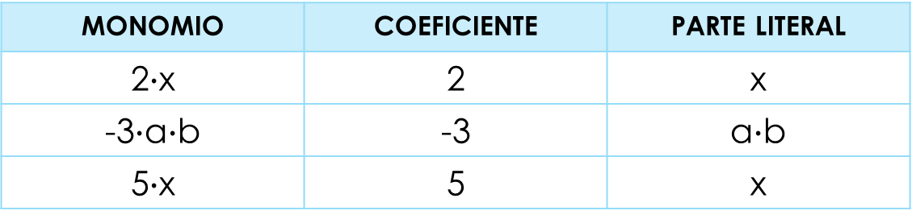
TEMA 5: Álgebra
Las expresiones algebraicas más simples, formadas por productos de letras y números, se llaman monomios.
Un monomio consiste en el producto de un número conocido (coeficiente) por una o varias letras (parte literal).
MONOMIO | COEFICIENTE | PARTE LITERAL
2$∙$x | 2 | x
-3$∙$a$∙$b | -3 | a$∙$b
5$∙$x | 5 | x
Cuando 2 monomios tienen la misma parte literal se dice que son monomios semejantes.
En este caso 2x y 5x son monomios semejantes.

Slide 2





TEMA 5: Álgebra
Las expresiones algebraicas más simples, formadas por productos de letras y números, se llaman monomios.
Un monomio consiste en el producto de un número conocido (coeficiente) por una o varias letras (parte literal).
A la hora de escribir un monomio hay que tener en cuenta que:
1º- El coeficiente 1 no se pone
x¹$∙$y¹
1$∙$x¹$∙$y¹
2º- El exponente 1 no se indica
x¹$∙$y¹
x$∙$y
3º- El símbolo de producto no se pone ni entre los números ni entre las letras
x$∙$y
xy

Slide 3
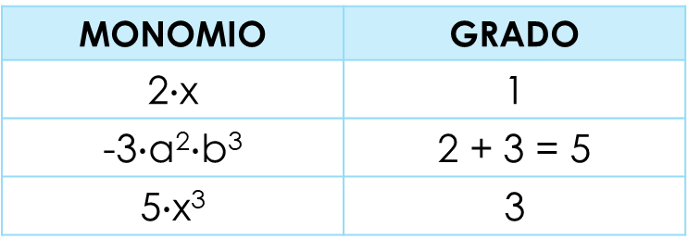
TEMA 5: Álgebra
Las expresiones algebraicas más simples, formadas por productos de letras y números, se llaman monomios.
Un monomio consiste en el producto de un número conocido (coeficiente) por una o varias letras (parte literal).
El grado de un monomio es la suma de sus exponentes.
MONOMIO | GRADO
2$∙$x | 1
-3$∙$a²$∙$b³ | 2 + 3 = 5
5$∙$x³ | 3

Slide 4


TEMA 5: Álgebra
Los monomios sólo se pueden sumar o restar cuando son monomios semejantes, es decir, tienen misma parte literal.
= 4a
= a
+
= b
= 3a
7a

Slide 5
TEMA 5: Álgebra
Los monomios sólo se pueden sumar o restar cuando son monomios semejantes, es decir, tienen misma parte literal.
Cuando no son semejantes la operación se deja indicada.
= 4a
= a
+
= b
= 3b
4a + 3b

Slide 6



TEMA 5: Álgebra
Al multiplicar dos monomios obtendrás otro producto con más factores; es decir, otro monomio.
EJEMPLOS:
+
+
-
=
$\left(2x\right)∙\left(4y\right)$
-
-
+
=
$\left(−5a\right)∙2a$
-
-
+
$\left(\frac{1}{3}x\right)∙(6xy)$
=
$$\left(2x\right)∙\left(4y\right)=2∙4∙x∙y=8xy$$

Slide 7


TEMA 5: Álgebra
Al multiplicar dos monomios obtendrás otro producto con más factores; es decir, otro monomio.
EJEMPLOS:
+
+
-
=
$\left(2x\right)∙\left(4y\right)=8xy$
-
-
+
=
$\left(−5a\right)∙2a$
-
-
+
$\left(\frac{1}{3}x\right)∙(6xy)$
=
$$\left(2x\right)∙\left(4y\right)=2∙4∙x∙y=8xy$$
$$\left(−5a\right)∙2a=−5∙2∙a∙a=−10a^{2}$$

Slide 8



TEMA 5: Álgebra
Al multiplicar dos monomios obtendrás otro producto con más factores; es decir, otro monomio.
EJEMPLOS:
+
+
-
=
$\left(2x\right)∙\left(4y\right)=8xy$
-
-
+
=
$\left(−5a\right)∙2a=−10a^{2}$
-
-
+
$\left(\frac{1}{3}x\right)∙(6xy)$
=
$$\left(2x\right)∙\left(4y\right)=2∙4∙x∙y=8xy$$
$$\left(−5a\right)∙2a=−5∙2∙a∙a=−10a^{2}$$
$$\left.\left(\frac{1}{3}x\right)\right.∙(6xy)=\frac{1}{3}∙6∙x∙y=2xy$$

Slide 9
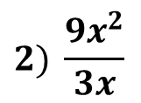

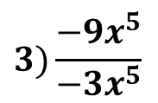
TEMA 5: Álgebra
En la división de monomios se dividen por una parte los coeficientes y por otra las partes literales.
EJEMPLOS:
+
+
-
=
$$\left.1) x^{5}\right.:x^{3}$$
$$\left.x^{5}\right.:x^{3}=x^{5−3}=x^{2}$$
+
-
-
=
$$\left.2) \frac{9x^{2}}{3x}\right.$$
-
-
+
=
$$\left.3)\frac{−9x^{5}}{−3x^{5}}\right.$$

Slide 10
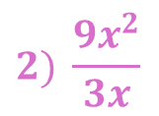


TEMA 5: Álgebra
En la división de monomios se dividen por una parte los coeficientes y por otra las partes literales.
EJEMPLOS:
+
+
-
=
$$\left.1) x^{5}\right.:x^{3}=x^{2}$$
$$\left.x^{5}\right.:x^{3}=x^{5−3}=x^{2}$$
+
-
-
=
$$\left.2) \frac{9x^{2}}{3x}\right.$$
-
-
+
$$\frac{9x^{2}}{3x}=\frac{9}{3}∙\frac{x^{2}}{x}=3x$$
=
$$\left.3)\frac{−9x^{5}}{−3x^{5}}\right.$$

Slide 11
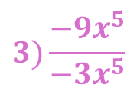
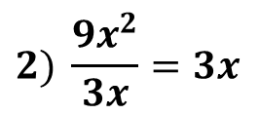

En la división de monomios se dividen por una parte los coeficientes y por otra las partes literales.
EJEMPLOS:
+
+
-
=
$$\left.1) x^{5}\right.:x^{3}=x^{2}$$
$$\left.x^{5}\right.:x^{3}=x^{5−3}=x^{2}$$
+
-
-
=
$$\left.2) \frac{9x^{2}}{3x}=3x\right.$$
-
-
+
$$\frac{9x^{2}}{3x}=\frac{9}{3}∙\frac{x^{2}}{x}=3x$$
=
$$\left.3)\frac{−9x^{5}}{−3x^{5}}\right.$$
$$\frac{−9x^{5}}{−3x^{5}}=\frac{−9}{−3}∙\frac{x^{5}}{x^{5}}=3$$

